Slide 1
Plataforma Ubidots
Eduardo Rodrigues - 86637
Keyla Rocha - 89387
Eloisa Morais - 89390

Slide 2
Plataforma Ubidots
Ubidots é uma plataforma desenvolvida para ajudar em projetos e aplicações de Internet das Coisas.
Desenvolvedores podem utilizar a API Ubidots para conectar dispositivos à plataforma e ter seus dados disponíveis na WEB para visualização em tempo real.

Slide 3
Um pouco de história
Ubidots foi originalmente criado com o intuito de ser uma empresa de engenharia voltada para o desenvolvimento hardware e software na América Latina.
Após passarem pelo Boston MassChallenge Acelerator, nasceu a ideia de uma plataforma em nuvem para IoT (Internet of Things) que atendesse a necessidade dos engenheiros de hardware.

Slide 4
Apresentação da plataforma
Painel de controle
Painel em tempo real para análise de dados e controle dos dispositivos. Os dados são públicos e podem ser compartilhados pela WEB ou mobile.

Slide 5
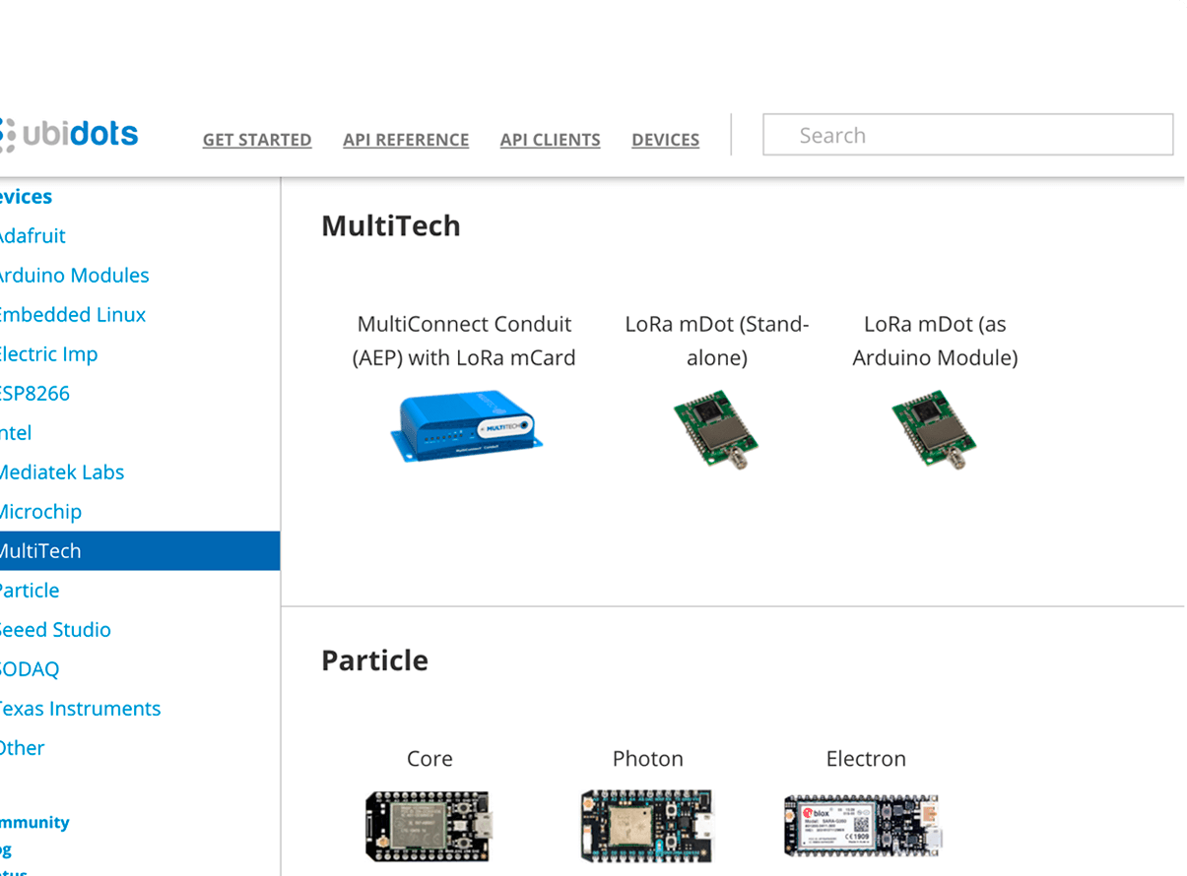
Apresentação da plataforma
Compatibilidade
Existem mais de 50 bibliotecas que ajudam a conectar qualquer dispositivo habilitado à Internet na nuvem.
Entre eles: Arduino Wi-Fi Shield, Arduino GSM Shield, Placa de Arduino Ethernet, Arduino Yún

Slide 6
Como utilizar
Dispositivos e variáveis
Para utilizar a plataforma, deve ser adicionado o dispositivo, de onde serão obtidos os dados, e as variáveis, que serão os tipos de dados obtidos através do dispositivo.

Slide 7
Como utilizar
Token e ID
Para que a plataforma consiga conectar corretamente os dispositivos e variáveis, é preciso adicionar ao código a ID das variáveis e o token do dispositivo.

Slide 8
Como utilizar
Eventos
A plataforma permite que o usuário crie alertas com valores importantes para as variáveis. Quando esses valores forem atingidos, a plataforma envia um SMS alertando o usuário.

Slide 9



Como utilizar
Ethernet shield(Arduino)
Bibliotecas
Após adicionar o dispositivo na plataforma, é necessário baixar e incluir no código a biblioteca Ubidots correspondente ao seu dispositivo, que pode ser encontrada no GitHub da Ubidots.
ESP8266
RaspberryPi

Slide 10
Tutoriais
Conectando Arduino Uno com o Ubidots usando a placa de Wi-fi
http://help.ubidots.com/connect-your-devices/connect-the-arduino-uno-with-ubidots-using-the-arduino-wi-fi-shield
Conectando Arduino Uno o Ubidots usando a placa Ethernet
http://help.ubidots.com/connect-your-devices/connect-the-arduino-uno-with-ubidots-using-the-arduino-ethernet-shield
Conectando Arduino Uno com o Ubidots usando Placa Arduino GSM
http://help.ubidots.com/connect-your-devices/connect-the-arduino-uno-to-ubidots-using-the-arduino-gsm
Conectando Arduino Uno com o Ubidots usando a placa Arduino GPRS
http://help.ubidots.com/connect-your-devices/connect-the-arduino-uno-with-ubidots-using-the-arduino-gprs-shield
Conectando Arduino Uno com o Ubidots usando a placa Adafruit CC3000
http://help.ubidots.com/connect-your-devices/connect-the-arduino-uno-with-ubidots-using-the-adafruit-cc3000

Slide 11
Videos interessantes
Como conectar NodeMCU à Ubidots
https://www.youtube.com/watch?v=9eYS8i4HoFs
Como conectar arduino YUN à Ubidots
https://www.youtube.com/watch?v=jZXcw6ZYDgU
Como fazer uma mini estação meteorológica com Ubidots, uma placa ESP8266 e um sensor DHT-22
https://www.youtube.com/watch?v=oI5SwqfiB5E
Controle de wifi com Ubidots
https://www.youtube.com/watch?v=yl_IOzVkdng&t=10s
Enviando dados de um potenciômetro para Ubidots
https://www.youtube.com/watch?v=Ha9rcTqauy8
Lixeira inteligente com sensor de proximidade, arduino e Ubidots
https://www.youtube.com/watch?v=ns4P8o8UJVc
Protótipo de alimentador automático de peixes com arduino e Ubidots
https://www.youtube.com/watch?v=neE7kdFP1V4
Canal da Ubidots no Youtube
https://www.youtube.com/channel/UCHM_X1lxLr4Pr-Ynyuo1-SA
Playlist de introdução à Ubidots
https://www.youtube.com/channel/UCHM_X1lxLr4Pr-Ynyuo1-SA/videos

Slide 12
Projetos
Piano com NodeMCU
https://www.hackster.io/ubidots/digital-piano-with-ubidots-and-nodemcu-b08123?ref=channel&ref_id=3027_published___&offset=8
Controle de luz com Ubidots e NodeMCU
https://www.hackster.io/ubidots/light-control-with-nodemcu-and-ubidots-2b9f9a
Controle de temperatura com Ubidots
https://www.hackster.io/ubidots/temperature-control-with-ubidots-mqtt-and-nodemcu-5554d6
Como conectar arduino na nuvem
https://www.hackster.io/ubimaker/connect-your-arduino-ethernet-to-the-cloud-0879ea?ref=channel&ref_id=3027_published___&offset=21
Microcomputador com arduino
https://www.hackster.io/PSoC_Rocks/arduino-multipurpose-iot-micro-computer-dc9b2c?ref=channel&ref_id=3027_published___&offset=26
Painel de controle com arduino e raspberryPi
https://www.hackster.io/daescobar/arduino-raspberry-pi-ubidots-made-easy-905d51?ref=channel&ref_id=3027_published___&offset=15

Slide 13
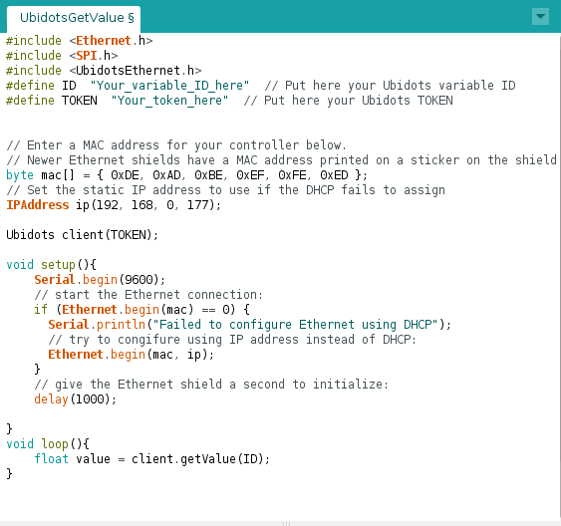
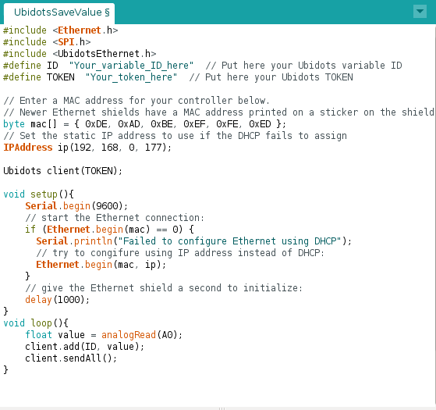
Exemplos de códigos

Slide 14
Referências
Introdução https://ubidots.com/demo https://ubidots.com/about
Apresentação da plataforma https://ubidots.com/features
Como utilizar
https://ubidots.com/docs/#get-started
Links
https://help.ubidots.com/
Projetos
https://www.hackster.io/
Códigos - Exemplos da biblioteca arduino-Ethertnet:
https://github.com/ubidots/ubidots-arduino-ethernet
GitHub Ubidots
https://github.com/ubidots

